Slide 1

ARGENTINA
PERITAJES CONTABLES

Slide 2
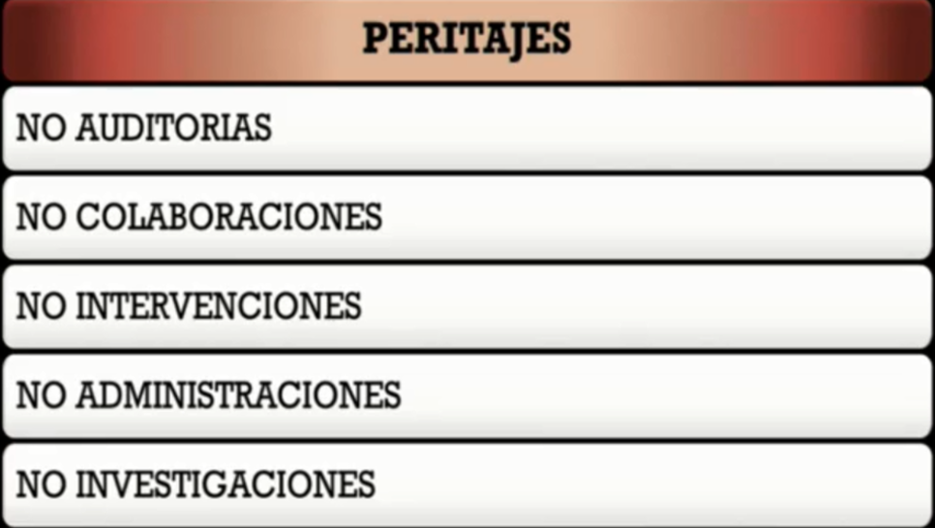
INVESTIGACIÓN vs. PERITACIÓN

Slide 3
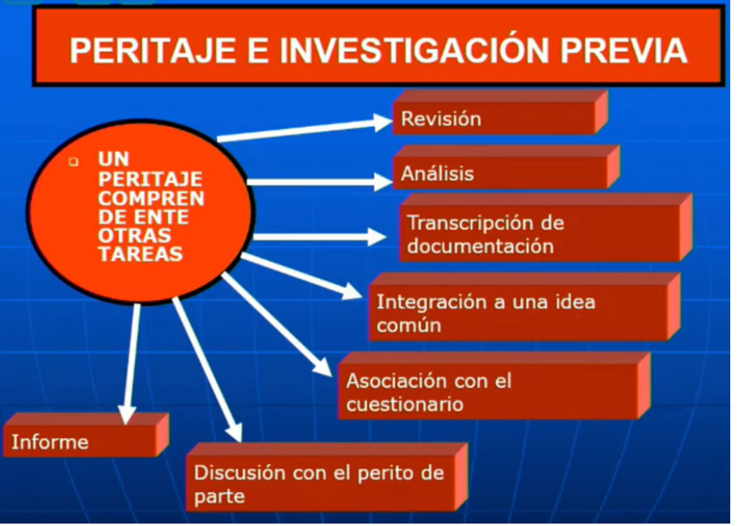

Slide 4
La mayoría de los peritajes que se realizan en las investigaciones penales por hechos relacionados con delitos de los denominados “de cuello blanco”son contables.
La demora de los procesos penales conspira contra la averiguación de la verdad.
“Atentado AMIA”: Informes 1995 – Declaración ante el T.O. en 2004
“Coimas en el Senado”: Informe de Junio 2001. Declaración ante el T.O. en 2013.
Kohan: Informes en 1999/2006. Llamado a declaración ante T.O. en 2013.
Granillo Ocampo: Informes y peritaciones 2004 – Declaración ante el T.O. en 2018

Slide 5
PERITACIONES CONTABLES
En atención a la naturaleza del proceso, puede resultar necesaria la prueba pericial contable. El juez instructor establece la oportunidad en que se realizará el peritaje y redacta los puntos de pericia.
Posteriormente, lo pone en conocimiento de las partes, para que puedan sugerir otros puntos y si lo desean, propongan un perito de parte.
En la medida que el juez los considera útiles para la investigación, acepta la incorporación de nuevos cuestionarios.
El perito de parte debe aceptar el cargo, jurando decir verdad
Es decir que, a pesar de vincularse a instancia de una de las partes del proceso, debe actuar con independencia e imparcialidad, y ser objetivo en sus juicios técnicos.
Todo ello no obsta a que, mientras ejerce su función de perito, tutele los intereses de la parte que lo ha propuesto o contratado, pero sin faltar a su juramento

Slide 6
PERITACIONES CONTABLES
El perito oficial es un funcionario judicial de actuación permanente
El objetivo central del trabajo pericial es responder al cuestionario fijado y autorizado por el tribunal
Del análisis de las preguntas surgen los documentos y registros que se necesitan. En caso de no poder acceder a las evidencias que se estiman necesarias, lo informará al tribunal con la finalidad que disponga las medidas necesarias para obtenerlos,
No debe olvidarse que los peritos necesitan para la formación de su juicio, conocer la prueba acumulada sobre los puntos que constituyen el objeto de su pericia y con esa finalidad pueden solicitar del juez que se permita ver, revisar y examinar cuanto documento y objeto sea necesario.
La labor pericial se realiza en forma conjunta, los peritos practicarán unidos el examen, deliberarán en sesión secreta, a la que sólo podrá asistir el juez, y si estuvieren de acuerdo redactarán su informe en común. En caso contrario, harán por separado sus dictámenes.

Slide 7
PERITACIONES CONTABLES
El perito contador es quien decide las evidencias que le resultan necesarias para responder el cuestionario que ha fijado el juez. Los libros, registros y documentación que requiere, así como los procedimientos de trabajo y análisis de la documental.
En el desempeño de su cargo el perito tendrá libertad para evacuar los puntos sometidos a su examen mediante las operaciones que crea convenientes y con los métodos que le parezcan apropiados. Es lo que se denomina libertad científica de la tarea pericial.

Slide 8
INFORME PERICIAL
Las conclusiones a que arribe el dictamen deben ser motivadas.
Consistirá en una explicación destinada a demostrar por qué el perito concluye como lo hace, fundada en principios, argumentos o deducciones de carácter científico o técnico. Configurará el elemento lógico de vinculación entre las operaciones que practicó y las conclusiones a que el perito arribó.

Slide 9
ESTRUCTURA DEL INFORME PERICIAL
La estructura del informe pericial debe contener:
Título
Datos del tribunal y de la causa
Peritos participantes
Diligencias practicadas
Plexo pericial
Identificación de los libros y demás documentación relevada
Respuesta a cada punto de pericia y su conclusión. Disidencias si las hubiera
Lugar y fecha del informe.
Debe tenerse presente que los destinatarios de los informes son legos en materia contable o técnica, razón por la cual es necesario emplear un lenguaje comprensible, que permita al juez y abogados interpretar con claridad el contenido del informe, en especial las conclusiones que se emiten. De esta manera será más sencillo para el juez, establecer la incidencia que tiene en el proceso y su valor probatorio.
.

Slide 10
PLEXO PERICIAL
PLAZO PARA DESIGNAR PERITO
REDACCION CONJUNTA – TRABAJO INTERDISCIPLINARIO
PRECISIONES
CUALQUIER OTRO HECHO O CIRCUNSTANCIA
PROBLEMAS COMUNES
formulación de cuestionarios genéricos
cuestionarios que establecen a los peritos contadores tareas o cuestiones ajenas a la labor pericial
tiempo de duración de la experticia
inscripción de peritos en listas
Peritación vs. Investigación (período de instrucción)
Verdad formal vs. Verdad material

Slide 11
TAREA PROFESIONAL CONTABLE
CONSTATACION VALORES DE MERCADO
PERJUICIO PARA EL ESTADO (VALORACION)
INCREMENTO PATRIMONIAL “APRECIABLE”

Slide 12
CUERPO DE PERITOS - COLEGIO PERICIAL
DOCUMENTACION INCOMPLETA (conspira contra el tiempo)
NO SE INVESTIGA - PERITOS “FORENSES”
DELIBERACIONES
INFORME POR SEPARADO

Slide 13
PERITACIÓN CONTABLE
La fuerza vinculante del dictamen pericial es de merituación exclusiva del magistrado, quien teniendo en cuenta la competencia de las personas, los principios en que puedan fundarlos y la concordancia de su aplicación con las reglas de la sana crítica, y demás elementos de convicción formará su propia convicción, adjudicándole el valor que estime apropiado para la solución de la litis.
Se ha dicho reiteradamente que "El perito, es un auxiliar de la justicia y su misión consiste en contribuir a formar la convicción del juez, razón por la cual la labor pericial no tiene en principio efecto vinculante. Pero, la circunstancia de que el dictamen del perito no obligue al Juez, salvo en los casos en que así lo exige la ley, no importa que éste pueda apartarse arbitrariamente de la opinión fundada del perito. Para poder apartarse el juzgador, debe dar razones muy fundadas. Cuando el peritaje aparece fundado en principios técnicos y no existe otra prueba que lo desvirtúe, la sana crítica aconseja aceptar el dictamen pericial por estar en estudio, una cuestión que requiere una especialidad eminentemente técnica, ese peritaje reviste mayor jerarquía e importancia decisiva"

Slide 14
CARACTER
ES UNA PRUEBA MÁS INCORPORADA AL PROCESO

Slide 15
PERITO CONTADOR – JUICIO ORAL
Es muy probable que el perito contador sea citado al juicio oral a efectos de responder a las preguntas que puedan hacer las partes con relación a su informe.
Rigen para el perito las reglas del “falso testimonio”

Slide 16
Cuerpo de Peritos del Poder Judicial de la Nación,
Especializados en Casos de Corrupción y Delitos contra la Administración Publica.
Creado mediante la Acordada 34/14 de la C.S.J.N., de fecha 21/10/14
Su objeto es el auxilio específico a los órganos jurisdiccionales de la justicia penal, en los casos en los que se investigue la comisión de delitos de corrupción, delitos contra la administraci6n publica y de criminalidad económica.
Peritos: Ingenieros, Contadores, Abogados y profesionales de otras disciplinas científicas que, a criterio de la Corte Suprema de Justicia de la Naci6n, resulten necesarios para el cumplimiento de sus objetivos; los que deberán tener experiencia acreditada en la materia, de conformidad con 10 dispuesto por la Convenci6n Interamericana contra la Corrupci6n y la Convenci6n de la Organizaci6n de la Naciones Unidas contra la Corrupci6n.

